Slide 1

计算导论与程序设计
C语言的
基本输入输出

Slide 2
主要内容
字符输入输出函数
标准输出函数printf()
标准输入函数scanf()

Slide 3
C++语言输入输出流
C++提供了输入流cin与输出流cout对数据进行输入输出;
  头文件：iostream，C++的头文件没有.h，C的头文件有.h
cout参数设置：头文件 iomanip
  cout输出默认左对齐；
  setw(n)：设置输出数据的宽度为n，右对齐，左边补足空格；
  setprecision(n)：设置输出数据的精度（整数+小数的位数）；
  setiosflags(ios::fixed)与setprecision(n)配合：小数点后保留n位有效数字；
  如：
  float pi=3.1415926;
  cout << setprecision(4) << setw(20)<< pi << endl;
  //宽度20字符，右对齐，数据位数4位，输出：3.142
  cout << setiosflags(ios::fixed) << setprecision(4) << setw(20)<< pi << endl;
  // 宽度20字符，右对齐，小数点后4位有效位，输出：3.1416

Slide 4
C语言输入输出函数
_getche() ，_getch() ，_kbhit()三个函数去掉前导下划线也可以，即也支持getche() ，getch() ，kbhit()，功能也相同。
但微软建议使用_getche() ，_getch() ，_kbhit() 。
C语言中通常使用以下函数进行输入输出
  输入输出字符：
    标准C：getchar()，putchar() （头文件stdio.h）
    Windows：_getche() ，_getch() ，_kbhit() （头文件conio.h）
    Linux： _getch() （头文件：cursers.h，ncursers.h）
  输入输出字符串：gets()，puts()
  格式输出： printf()实现格式输出
  格式输入：scanf()实现格式输入

Slide 5
输入/输出字符:getchar()—回车结束输入，回显
#include <stdio.h>
int main()
{
int ret;
char c;
printf("请输入一个字符:");
c=getchar(); //回车结束输入，且回显输入的字符
//接收键盘终端输入的一个字符，保存到字符变量c中，用回车结束输入
ret=putchar(c); //或 putchar(c);
//输出所输入的字符到屏幕上，返回其ASCII
printf("\nret=0x%x\n",ret); //输出putchar(c)的返回值，即输入字符的ASCII
}

Slide 6
输入/输出字符: _getche()--不需回车结束输入，回显
#include <stdio.h>
#include < conio.h > //函数getche()的头文件
int main()
{
int ret;
char c;
printf("Enter:");
c=_getche(); //不需回车结束输入，回显输入的字符
//接收键盘终端输入的一个字符，保存到c中，不需要回车结束输入
//输入字符后立即继续执行
//可用于"Press any key to continue…."
putchar(c);
printf(“\nc=%X\n”,c); //屏幕输出c的ASCII（16进制）
}

Slide 7
输入/输出字符: _getch()--不需回车结束输入，且不回显
#include <stdio.h>
#include < conio.h >
int main()
{
int ret;
char c;
c=_getch(); //不需回车结束输入，且不回显输入的字符
//接收键盘终端输入的一个字符，保存到c中，不需要回车结束输入
//输入字符后立即继续执行
//可用于”Press any key to continue….”
putchar('\n');
ret=putchar(c); // putchar(c);
//输出字符c到屏幕上，返回c的ASCII
printf("\nret=0x%x\n",ret); //屏幕输出c的ASCII
}

Slide 8
课后练习：判断是否有按键: _kbhit()
  #include <stdio.h>
  #include <stdlib.h> // int rand(void), 返回一个[0,RAND_MAX]间的随机整数
  // #define RAND_MAX 0x7fff
  #include < conio.h > // int kbhit(void), 有键按下返回非0，否则返回0;
  #include < time.h >
  #include <Windows.h>
  int main()
  {
  //srand(time(0)); //或srand(time(NULL)); //设置随机数种子
  //原型：void srand(unsigned int _Seed);
  while (1) //while(true)
  {
  int r = rand()%100; //产生一个0~99之间的随机数（不是0~0x7FFF）；
  locateCursor(6,20); //定位光标到屏幕的第6行20列处
  printf(“%d”, r); //在光标第6行20列处输出一个随机数
  if (_kbhit()) //如果无按键，一直循环下去
  break; //如果按下任意键，退出
  }
  }

Slide 9
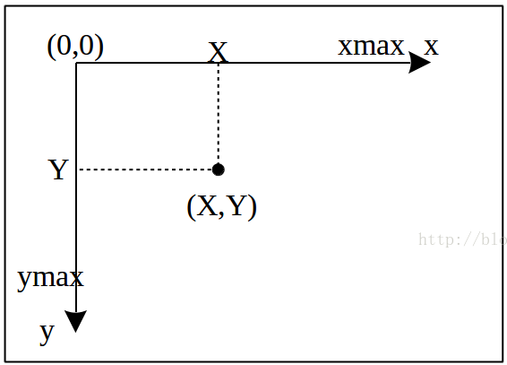
课后练习：光标定位
  #include <Windows.h>
  void locateCursor(int x,int y) //定位光标到屏幕的第x列、y行处
  {
  HANDLE hOutput;
  COORD loc;
  loc.X = x; //定位光标到第x列
  loc.Y = y; //定位光标到第y行
  hOutput = GetStdHandle(STD_OUTPUT_HANDLE);
  SetConsoleCursorPosition(hOutput, loc);
  //return;
  }

Slide 10
课后练习：是否有按键与光标定位
  #include <conio.h> //函数kbhit()的头文件
  #include <stdlib.h> // system()的头文件
  ….
  system(“cls”); //清屏
  while(1)
  {
  locateCursor(40,10); //定位光标到第40列、10行
  int r = rand()%76;
  printf("%d",r);
  if(_kbhit())
  {
  locateCursor(32,13); //32列、13行
  system(“pause”); //system(“file”) 运行程序file
  }
  }
  …..

Slide 11
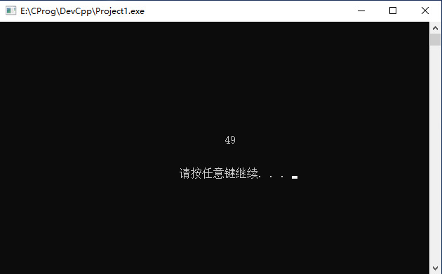
课后练习：是否有按键与光标定位
执行结果

Slide 12
输入/输出字符串
#include <stdio.h>
int main()
{
int ret;
char str[30]; //C语言中用字符数组表示字符串
char rets[30];
char *ret_gets=rets; //指针要有确切的指向位置
ret_gets=gets(str); // gets(str);
//接收键盘输入的一个字符串，保存到str中;
//返回值ret_gets中存放成功接收的字符串
ret=puts(str); //puts(str);
//输出字符串s到屏幕上，返回0表示正确输出，否则返回-1
printf("ret=%d, ret_gets=%s\n",ret,ret_gets);
}

Slide 13
格式输出函数printf()
一般格式：printf（格式控制，输出列表）
返回值：函数printf()返回输出的字符数
函数作用：向终端（或系统隐含指定的输出设备）输出若干个任意类型的数据。
格式控制
  整型数据
    %d (%i):以带符号的十进制形式输出整数; （hd，d，ld，lld, 或hi，i，li，lli ）
    %o:以八进制无符号形式输出整数; （ho，o，lo，llo）
    %x(%X):以十六进制无符号形式输出整数; （hx，x，lx，llx）
    %u:以无符号十进制形式输出整数; (hu，u，lu，llu）
  几种常见的格式符的修饰符：
    h：用于短整型整数，可加在格式符d，i，o，x，u前面
    l：用于长整型整数，可加在格式符d，i，o，x，u前面
    ll：用于长整型整数，可加在格式符d，i，o，x，u 前面

Slide 14
格式输出函数printf()-格式控制
格式控制
  字符与字符串
    %c:以字符形式输出，只输出一个字符;
    %s:输出一个字符串;
  浮点数
    %f:以小数形式输出单精度、双精度浮点数，隐含输出六位小数;
    %e (%E):以指数形式输出实数;
    %g (%G):选用%f或%e格式中输出宽度较短的一种格式，不输出无意义的0; （保留6位有效数字）
    注：也可以用lf, le,lE,lg,lG,格式输出双精度浮点数;
  指针
    %p:输出指针变量的值;

Slide 15
格式输出函数printf()—宽度修饰符
宽度修饰符：m.n，其中m,n是正整数；
  m：数据最小宽度。若m小于实际数据宽度，忽略m；
  n ：对于非整数数据，可以理解为截取的位数；
  对于实数，表示输出n位小数，小数点后保留n位有效位，四舍五入；
  （截取n位小数）
  对于字符串，表示截取的字符个数（截取n个字符）；
  对于整数，如果n大于数字的实际宽度，则数字前面补(n减数字长度)个0；
  如果n小于数字的实际宽度，则忽略n；
如
  int a=16; printf(“%10d”,a); //右对齐，左边补8个空格；
  int a=16; printf(“%-10d”,a); //左对齐，右边补8个空格；

Slide 16
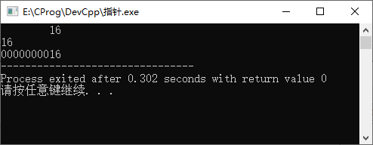
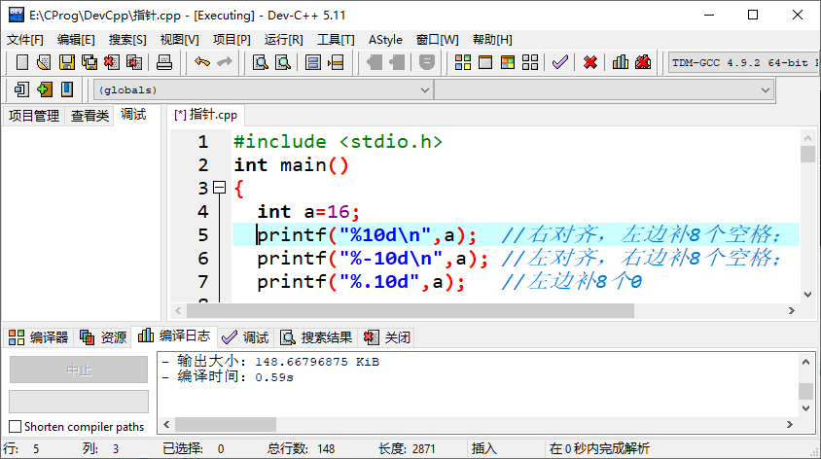
格式输出函数printf()—宽度修饰符

Slide 17
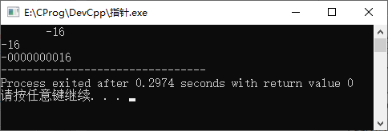
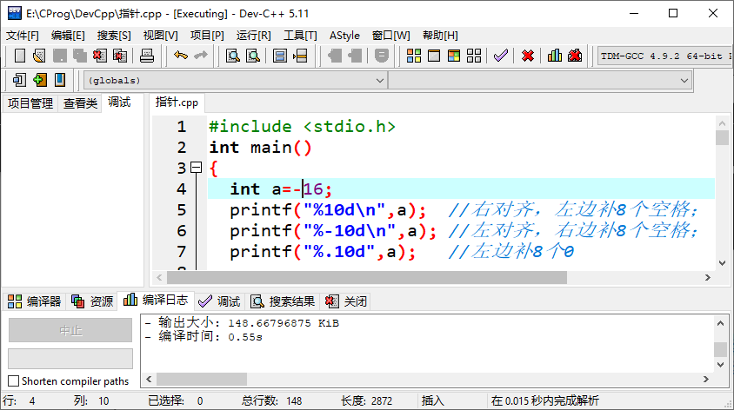
格式输出函数printf()—宽度修饰符

Slide 18
格式输出函数printf()—宽度修饰符
宽度
  屏幕上显示的字符的个数，包括空格、小数点、正负号等
宽度修饰符：m.n，其中m,n是正整数；
  m：数据最小宽度。若m小于实际数据宽度，忽略m；
  n ：对于非整数数据，n可以理解为截取的位数；
  对于浮点数，表示输出n位小数，小数点后保留n位有效位，四舍五入；
  （截取n位小数）
  对于字符串，表示截取的字符个数（截取n个字符）；
  对于整数，如果n大于数字的实际宽度，则数字前面补(n减数字长度)个0；
  如果n小于数字的实际宽度，则忽略n；
如
  float f=12345.6789; printf(“%10.3f”,f); //右对齐，小数点后保留3位有效数字，//左边补足空格；
  float f=12345.6789; printf(“%-10.3f”,f);
  const char *p=“Shandong University.” ; printf(“%10.5s”,p); //从头截取5个字符
  const char *p=“Shandong University.” ; printf(“%30s”,p); //右对齐
  const char *p=“Shandong University.” ; printf(“%-30s”,p); //左对齐

Slide 19
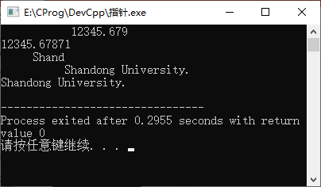
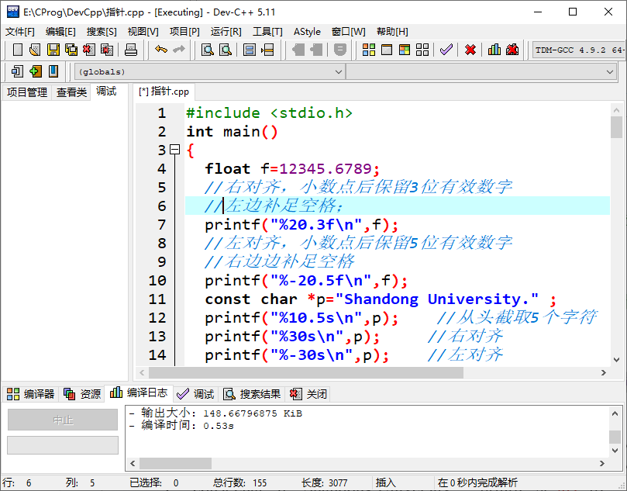

Slide 20
格式输出函数printf()—d格式，i格式
ｄ格式符（i格式符）。用来输出十进制整数；（i格式同d格式）
几种用法：
  %d：按十进制int数据的实际长度输出；
  %md：ｍ为指定的输出字段的宽度。如果数据的位数小于ｍ， 则左端补以空格，若大于ｍ，则按实际位数输出；
  例: printf(“%4d，%4d″，ａ，ｂ）;
  若ａ＝123，ｄ＝12345，则输出结果为
  凵123，12345 (注：数据123之前有一个空格)
  %ld：输出long整型数据。
  例: long ａ＝135790；/* 定义a为长整型变量*/
  printf（″%ld″，ａ）；
  %lld：输出long long 整型数据；
  例: long long ａ＝1357909771；/* 定义a为长整型变量*/
  printf（″%lld″，ａ）；
%d格式输出整数时
首先，将要输出变量的机器数解释为有符号数的补码。
然后，将该补码表示的机器数转换成对应的十进制数输出；

Slide 21
格式输出函数printf()—o格式
ｏ格式符。以八进制整数形式输出（ho,o,lo,llo）
输出的数值不带符号，符号位也一起作为八进制数的一部分输出。
对于int: %o，%-15o（左对齐，后补空格），%015o（右对齐，前面补0）
例：int a=-1; printf(“%d，%o”，a，a);
-1在内存单元中的存放形式（以补码形式存放）为 1111111111111111
输出为:
-1，177777
对长整数（long型）：%lo， %-15lo，%015lo 。
例:printf（“%8o"，ａ）;
输出为: 177777。 (数字前有2个空格)
对长长整数（long long型）：%llo， %-20llo，%020llo 。
%o格式输出整数时
将要输出变量的机器数（补码表示）转换成8进制输出
即，输出的是变量采用补码表示的机器数（机内存储形式）

Slide 22
格式输出函数printf()—x格式
以十六进制数形式输出整数，不输出符号位，即不会出现负的十六进制数。（hx,x,lx,llx）（hX,X,lX,llX）
如：%X，%16X，%-16X，%016X等
例： int a=-1;
printf（″%x，%o，%d″，a，ａ，ａ）； 输出结果为:
ffff，17777777，-1
“%X”输出大写的16进制数
printf（″%X，%o，%d″，a，ａ，ａ）；
FFFF，17777777，-1
%X格式输出整数时
将要输出变量的机器数（补码表示）转换成16进制输出
即，输出的是变量采用补码表示的机器数（机内存储形式）

Slide 23
格式输出函数printf()-u格式
ｕ格式符，用来输出unsigned型数据（无符号数据）(hu, u, lu,llu)
如：%u，%16u，%-16u，%016u等
  #include<stdio.h>
  void main()
  {
  unsigned int a=65535;int b=-2;
  printf(“a=%d,%o,%x,%u\n”,a,a,a,a);
  printf(“b=%d,%o,%X,%u\n”,b,b,b,b);
  }
  运行结果：
  a= -1，177777，ffff，65535;
  b= -2，177776，FFFE，65534;
%u格式输出整数时
首先，将要输出变量的机器数解释为无符号数。
然后，将该机器数转换成对应的十进制数输出；

Slide 24
格式输出函数printf()-c格式
c格式符，用来输出一个字符。
如：%c，%16c，%-16c等
如：char d＝’a’；
printf（″%c″，d）；// 输出字符’a’
一个整数，只要它的值在０～２５５范围内，可以用“%c”使之按字符形式输出，在输出前，系统会将该整数作为ASCII码转换成相应的字符；
一个字符数据也可以用整数形式”%d”输出，输出的是字符对应的ASCII。
%c格式输出字符时
将要输出变量的机器数理解为一个字符的ASCI码；
输出该ASCII对应的字符

Slide 25
字符数据的输出：c格式
#include<stdio.h>
void main()
{
char c=‘a’;
int i=97;
printf(“%c,%d\n”,c,c);
printf(“%c,%d\n”,i,i);
printf(“%3c\n”,i);
}
运行结果:
  a , 97
  a , 97
_ _a (注：_表示一个空格）

Slide 26
格式输出函数printf()：s格式
s格式符 输出字符串.
“%s”，例如：
printf(“%s”，″CHINA″）
输出字符串 CHINA（不包括双引号）;
“%ms”，输出的字符串占m列，若串长大于m，则全部输出，若串长小于m，则左补空格。
“%-ms”，若串长小于m，字符串向左靠，右补空格。
“%m. ns”，输出占m列，只取字符串中左端n个字符，输出在m列的右侧，左补空格。
“%-m.ns”，截取取左边n个字符，输出在m列的左侧，右补空格，若n>m，m自动取n值。

Slide 27
输出字符串：s格式例
include<stdio.h>
int main()
{
char str[6]=“CHINA”;
printf(“%3s,%7.2s,%.4s,%-5.3s\n”, s, s,s,s);
return 0;
}
运行结果
CHINA, _ _ _ _ _ CH,CHIN,CHI （注：_表示一个空格）

Slide 28
自学：回车与换行的区别
回车：控制符 ‘\r’ (ASCII码是13)
  含义：光标重新回到本行开头；
  r表示return；
  ASCII码表中的符号是CR，表示Carriage Return；
换行：控制符 ‘\n’ (ASCII码是10)
  含义：光标下移一行（不一定移到下一行行首）；
  可以类比一下：在word、powerpoint等软件中，光标下移一行，但可以不到行首；
  n表示newline；
  ASCII码表中的符号是LF，表示Line Feed；
在不同操作系统中的实现
  Windows：上述两个字符的本义；
  UNIX：换行\n表现为光标下移一行并回到行首；
  MAC：\r表现为光标回到本行开头并往下一行；
  键盘的ENTER键：定义与操作系统有关，通常表现为‘\r’ + ‘\n’ ，简称回车键；

Slide 29
课后练习：回车与换行的区别
//执行下述程序，根据输出结果，理解回车与换行的区别
#include <stdio.h>
#include <stdlib.h>
int main()
{
printf("hello world\r"); //回车，光标回到行首，不换行
system("pause");
printf("hello world\r"); //回车，光标回到行首，不换行
printf("hi,there\n"); //输出内容覆盖上一行的信息
system("pause");
printf("How are you\n\r"); //回车+换行，光标回到行首且换行
system("pause");
printf("Morning\n"); //换行，理论上光标可以不到行首
system("pause");
}

Slide 30
格式输出函数printf()—f 格式
ｆ格式符。用来以小数形式输出实数（包括单双精度）
有以下几种用法：
  %f：不指定字段宽度，由系统自动指定字段宽度，使整数部分全部输出，并输出６位小数部分；
    如：float f=123.456，%f格式输出： 123.456000；
    float f=123.456，%f格式输出： -123.456000；
    注：在输出的数字中，并非全部数字都是有效数字；
    单精度实数的有效位数一般为７位；
    如：float f= 12345.67， %f格式输出： 12345.669922；
    float f= -12345.67，%f格式输出： -12345.669922；

Slide 31
格式输出函数printf()—f 格式
ｆ格式符。用来以小数形式输出实数（包括单、双精度）
有以下几种用法：
  %f：不指定字段宽度，由系统自动指定字段宽度，使整数部分全部输出，并输出６位小数；
  %m.nf：指定输出的数据共占ｍ列，其中有ｎ位小数；
    如果数值长度小于ｍ，则左端补空格；
  %-m.nf与%m.nf基本相同，只是使输出的数值向左端靠，右端补空格；

Slide 32
浮点数的输出—f 格式例
#include <stdio.h>
int main()
{
float f=123.456;
printf(“%f ,%10f, %10.2f, %.2f, %-10.2f＼n”，f，f，f，f，f);
return 0;
}

Slide 33
格式输出函数printf()-e格式
e(E)格式符，以指数形式输出实数；
可用以下形式：
%e，以指数形式输出浮点数，不指定输出数据所占的宽度和数字部分的小数位数，表示指数的e小写；
  如果是正数，一般e格式输出占用13列，如 1.230000e+002；
  如果是负数，一般e格式输出占用14列，如 -1.230000e+002；
%m.ne和%-m.ne：
  ｍ、ｎ和“-”字符的含义与前相同；
  n指拟输出的数据的小数部分（又称尾数）的小数位数；
%E：表示指数的e大写；
  如 1.230000E+002；

Slide 34
格式输出函数printf()—e格式例
例如:
  printf（″%e″，123.456）； printf（″%E″，123.456）；
输出：
  1.234560 e+002 1.234560 E+002
  8列 5列 8列 5列
注：不同编译器的规定略有不同；
printf(“%e,%10e,%10.2e,%.2e,%-10.2e”,f,f,f,f,f) 输出结果是什么？

Slide 35
格式输出函数printf()—g格式
g(G)格式符，用来输出实数（浮点数）；
它根据数值的大小，自动选择ｆ格式或ｅ格式中输出时占宽度较小的一种，且不输出无意义的零；
G：如果系统自动选择e格式，则E大写输出；
如：
  float f＝123.468，
  printf(“%f,%e,%g,%G”,f,f,f,f)；的输出是什么？
  输出数据123.468时，用%f格式占用10列，用%e格式占用13列，用%g格式时，自动从上面两种格式中选择短者（%f格式较短），故占10列，并按%f格式用小数形式输出，但不输出最后3个小数位为无意义的０，因此输出123.468，有的编译器右补3个空格，有的不补；
  输出结果：
    123.468000 1.234680e+002 123.468___ 123.468(有的补3空格)
    10列 13列 10列

Slide 36
格式输出函数printf()—g格式
g(G)格式符，用来输出实数（浮点数）；
它根据数值的大小，自动选择ｆ格式或ｅ格式中输出时占宽度较小的一种，且不输出无意义的零；
G：如果系统自动选择e格式，则E大写输出；
如：
  double df=1234567.8901234;
  printf(“%f,%e,%g,%G”,df,df,df,df)；的输出是什么？
  输出数据123.468时，用%f格式占用10列，用%e格式占用13列，用%g格式时，自动从上面两种格式中选择短者（%f格式较短），故占10列，并按%f格式用小数形式输出，但不输出最后3个小数位为无意义的０，因此输出123.468，有的编译器右补3个空格，有的不补；
  输出结果：
  1234567.890123,1.234568e+006, 1.234567e+006, 1.234567E+006

Slide 37
格式输出函数printf()
关于格式输出函数printf()
  除X，E，G外，其他各式字符必须用小写；
  可以在printf函数中的“格式控制”字符串中包含转义字符，如\n，\t，、\\，\”等。
  一个格式说明必须以“%”开头，以9个格式字符之一为结束，中间可以插入附加格式字符。
  要想输出%，则应该在格式控制字符串中用连续两个%表示；
    如 int a=34; printf(“%%%d\n”,a); //输出：%34

Slide 38
课后练习：下述程序段的功能是什么？
  #include <stdio.h>
  #include <conio.h>
  int main()
  {
  while (1)
  {
  char c=getch();
  if (c=='\r') //回车键 Enter, if (c==13)， if (c==0x0D)
  break; //退出循环
  if (c=='\b') //退格键 Backspace, if (c==8)， if (c==0x08)
  {
  printf("\b");
  printf(" ");
  printf("\b");
  }
  else
  printf("*");
  } //while(1)
  }

Slide 39
练习：注意输出中的转义符
利用printf()输出下述字符串
  13?:[7514],54,487=="(438922x159??392)%032\n111cdef120$95;
参考格式
  printf("13?:[7514],54,487==\"(438922x159??392)%%032\\n111cdef120$95;");
  其中
    输出"时，如果不将其转义（\"），编译器会将该引号与最前面的引号配对，认为printf的“格式控制”到此结束
    输出%号时，如果将其不转义（%%），会将%后的字符作为控制格式，如此例中%0
    输出\时，如果不将其转义（\\），会将转义符\后的字符作为控制格式，如该例中的\n

Slide 40
格式输入函数--scanf()
一般格式：scanf（格式控制，地址表列）
功能：按照变量在内存中的地址将变量值存进去。
其中
  格式控制：基本同printf()函数（双精度浮点数有区别，其它都相同）
  地址表列：由若干个地址组成的表列，可以是变量的地址，或字符串的首地址；

Slide 41
scanf()函数：原型与返回值
头文件
  stdio.h
原型
  int scanf(const char * restrict format,...);
返回值
  scanf()函数返回成功读入的数据项数；
根据scanf()的返回值保证输入数据的准确性；
  int ret=scanf("%d %d",&a,&b);
    如果a和b都被成功读入，scanf的返回值就是2；
    如果只有a被成功读入，返回1；
    如果a未成功，则导致b也不会成功读入，返回0；

Slide 42
格式输入函数scanf()的常用格式—整数
输入整型数据字符型数据
  c ：读单个字符；
  d，i ：读(int)十进制整数；（hd,d, ld,lld）
  u ：读无符号(int)十进制整数；（hu,u, lu,llu）
  o 读八进制数； （ho,o, lo,llo）
  x， X ：读十六进制数 （输入时不区分A~F的大小写）；（hx,x, lx,llx）
如
  int a,b; long c; long long d; unsigned u; short s;
  int ret=scanf(“%d%i%ld%lld%u%hd”,&a,&b,&c,&d,&u,&s)
注：输入整数时
  一定严格按照定义的变量类型使用相应的格式，如%hu, %lld等
  变量列表要使用变量的地址，如&a, &b等

Slide 43
输入数据时，默认用空格、回车、tab键分隔数据
除输入字符数据外，若输入其它类型的多个数据，要求用空格、回车、tab分隔数据
  #include <math.h>
  #include <stdio.h>
  int main()
  {
  int a;
  short b;
  scanf(“%d%hd",&a,&b);
  printf(“%d, %hd\n",a,b);
  return 0;
  }
输入例：以下格式输入数据均可
  11 22 //空格分隔
  11 22 //tab键分隔
  11 //回车分隔
  22

Slide 44
格式输入函数scanf()例—读取整数%d
#include<stdio.h>
int main()
{
int a,b,c;
scanf(“%d%d%d”,&a,&b,&c); //默认利用空格、回车、tab分隔数据
scanf(“%d %d %d”,&a,&b,&c); //期望利用空格分隔数据；
scanf(“%d,%d,%d”,&a,&b,&c); //期望利用逗号分隔数据；注意中英文逗号
printf(“%d,%d,%d\n”,a,b,c);
return 0；
}
运行情况：
3 4 5 (默认以空格、回车、tab分隔输入a,b,c的值)
3 4 5 (以空格分隔输入a,b,c的值)
3,4,5 (以逗号分隔输出a,b,c的值）
//注：这里使用的是英文逗号，如果格式控制中采用中文逗号，
// 输入数据时也要用中文逗号分隔
注：scanf()格式控制中用什么符号分隔数据，就需要输入相应的符号；
形如“%d%f”这种形式，需要用空格分隔输入的数据；

Slide 45
格式输入函数scanf()的常用格式—读取整数
注：输入整数时
  利用d、i、u输入十进制整数；
    将十进制数转换成机器数存储；即将十进制数转换成对应的二进制数。对于有符号数，存储其补码；对于无符号数，存储真值对应的二进制数
  利用o、x直接输入整数的机器数；
    直接将输入的数据视为机器数存储
  例如，输入无符号整型数据的最大值，可使用
    unsigned u;
    scanf(“%x”,&u); //输入：ffffffff，
    scanff(“%o”,&u); //输入：37777777777
  例如，如果输入整型数据-1，可使用
    int a;
    scanf(“%d”,&a); //输入：-1
    scanf(“%i”,&a); //输入：-1
    scanf(“%x”,&a); //输入：ffffffff
    scanff(“%o”,&a); //输入：37777777777

Slide 46
格式输入函数scanf()例--读取字符%c
  #include<stdio.h>
  int main()
  {
  char c1,c2,c3;
  scanf(“%c%c%c”,&c1,&c2,&c3); //可以输入：a, 6, \, % 及空格等任何字符；
  printf(“c1=%c,c2=%c, c3=%c\n”,c1,c2,c3);
  return 0；
  }
注：
  scanf函数中的“格式控制”后面的变量列表中应当是变量的地址；
  如果以格式“%c%c%c”连续输入多个字符，需要将字符连续输入，中间不能利用其它字符分割，否则，将你所希望的分隔符也作为输入；
    scanf(“%c%c%c”,&c1,&c2,&c3); //正确输入：abc；错误输入：a b,c
    因为%c只接收一个字符作为输入，不需要显式将多个字符分割；
    对于上例如果输入a b,c，则变量c1,c2,c3的值分别为：字符a，空格，字符b；
  如果在“格式控制”字符串中除了格式说明以外还有其它字符， 则在输入数据时在对应位置应输入与这些字符相同的字符；如：
    scanf(“%c,%c,%c”,&c1,&c2,&c3); //应该连同逗号一起输入：a,b,c
    scanf(“格式控制”,地址列表)中的“格式控制”中不要随便出现多余的字符；
  可以考虑使用函数getchar, getche, getch输入字符

Slide 47
格式输入函数scanf()例--读取字符%c
常见的错误1： 将 &c1,&c2,&c3写成 c1,c2,c3
    #include<stdio.h>
    int main()
    {
    char c1,c2,c3;
    scanf(“%c%c%c”,&c1,&c2,c3); //c3错误
    printf(“c1=%c,c2=%c, c3=%c\n”,c1,c2,c3);
    return 0；
    }
常见的错误2：
    使用格式scanf(“%c%c%c”,&c1,&c2,&c3)输入字符时，错误利用空格分隔输入的字符
    如：要使c1=‘a’, c2=‘b’, c3=‘c’, 正确输入：abc，错误输入：a b c
    格式scanf(“%c %c %c”,&c1,&c2,&c3)，正确输入：a b c，或abc
Tips：数据输入后，立即用printf()输出，检查输入数据的正确性

Slide 48
格式输入函数scanf()例--读取字符串%s
  #include<stdio.h>
  int main()
  {
  char str1[30],str2[100];
  scanf(“%s %s”,str1,str2); //格式控制符%s之间须用空格隔开
  printf(“str1=%s, str2=%s\n”,str1,str2);
  return 0；
  }
注：
  scanf(“%s %s”,str1,str2); //在一行中输入多个字符串，格式控制符%s之间须用空格隔开
  在一行中输入字符串的时候，多个字符串之间也用空格分隔
  意味着使用scanf输入字符串时，字符串str1与str2中不能有空格
    使用gets可以输入包含空格的字符串）
  可以考虑两行输入： scanf(“%s”,str1);
  scanf(“%s”,str2);

Slide 49
注意：连续读取字符串与字符
  #include<stdio.h>
  int main()
  {
  char str[30];
  char c;
  scanf(“%s %c”,str,&c); //须用空格隔开
  printf(“str=%s, c=%c\n”,str,c);
  return 0；
  }
注：
  正确输入：hello a （注意中间空格）
  则str=“hello”, c=‘a’
  #include<stdio.h>
  int main()
  {
  char str[30];
  char c;
  scanf(“%s”,str);
  scanf(“%c”,&c);
  printf(“str=%s, c=%c\n”,str,c);
  return 0；
  }
注：
  无论如何输入，即用空格、回车分隔，c都无法正常接收到希望的数据
  如果用空格键分隔，如输入1234 5，c读取空格；
  如果用水平制表符tab键分割，c读取tab符
  如果用回车键分隔，c读取的是回车符
原因：输入缓冲区中数据残留
解决方法：后面介绍

Slide 50
“格式控制”中不能随便出现多余的字符
目的：希望以逗号分隔数据
  #include <math.h>
  #include <stdio.h>
  int main()
  {
  int a;
  short b;
  scanf(“%d,%hd",&a,&b);
  printf(“%d, %hd\n",a,b);
  return 0;
  }
输入例：
  正确输入：33,66，输出：33,44
  不能用空格、Tab键和Enter键分隔数据，如错误输入 33 66
Tips：数据输入后，立即用printf()输出，检查输入数据的正确性

Slide 51
“格式控制”中不能随便出现多余的字符
目的：希望以E分隔数据
  #include <math.h>
  #include <stdio.h>
  int main()
  {
  int a;
  short b;
  scanf(“%dE%hd",&a,&b);
  printf(“%d, %hd\n",a,b);
  return 0;
  }
输入例：
  正确输入：33E66，输出：33,44
  除了输入 33E66，其他输入，如：33e66，45 67等，b都不会接收到希望的数据；

Slide 52
“格式控制”中不能随便出现多余的字符；
目的：输入两个数做算术运算
  #include <math.h>
  #include <stdio.h>
  int main()
  {
  int a;
  int b;
  printf(“请输入：”);
  scanf(“%d+%d",&a,&b);
  printf(“%d+%d=%d\n",a,b,a+b);
  return 0;
  }
需要在两个数之间输入一个+号，以回车结束输入；
例如：
  请输入：3+5,回车
  输出：3+5=8

Slide 53
“格式控制”中不能随便出现多余的字符
目的：希望有输入提示
  #include <math.h>
  #include <stdio.h>
  int main()
  {
  int a;
  short b;
  scanf(“Enter:%d%hd",&a,&b);
  printf(“%d, %hd\n",a,b);
  return 0;
  }
需要将“Enter:”一并输入，如：
  正确输入：Enter:44 55
  其他输入，如enter:44 55都是错误的
利用printf()输出提示信息
  #include <math.h>
  #include <stdio.h>
  int main()
  {
  int a;
  short b;
  printf(“Enter：”);
  scanf(“%d%hd",&a,&b);
  printf(“%d, %hd\n",a,b);
  return 0;
  }
正确输入
  利用“空格,tab,回车”三个键之一分割的两个整数

Slide 54
“格式控制”中不能随便出现多余的字符
如果输入格式中最后出现空格，会有副作用；
  #include <math.h>
  #include <stdio.h>
  int main()
  {
  int a;
  short b;
  scanf(“%d%hd ”,&a,&b); //格式的最后是一个空格
  printf(“%x, %hx\n",a,b);
  return 0;
  }
希望最后数据后多输入一个空格
即使第二个数据最后多输入一个空格，也无法正确接收数据；
此处有个空格

Slide 55
“格式控制”中不能随便出现多余的字符
目的：希望以回车键结束输入
  #include <math.h>
  #include <stdio.h>
  int main()
  {
  int a;
  short b;
  printf(“请输入：”);
  scanf(“%d%hd\n",&a,&b);
  printf(“%x, %hx\n",a,b);
  return 0;
  }
希望最后一个数据后多输入一个回车（换行），以结束输入；
即使第二个数据最后输入回车也不可
默认以回车键结束输入；
  #include <math.h>
  #include <stdio.h>
  int main()
  {
  int a;
  short b;
  printf(“请输入：”);
  scanf(“%d%hd",&a,&b);
  return 0;
  }
正确输入
  利用“空格,tab,回车”三个键之一分割的两个整数

Slide 56
课后测试：误用%d与%hd输入/输出的后果
下述程序段的输出结果
  #include <math.h>
  #include <stdio.h>
  int main()
  {
  int a;
  short b;
  scanf("%d%d",&a,&b);
  printf(“%x, %hx\n",a,b);
  return 0;
  }
问：若输入：2 3，输出什么？Why?
如何修改？
原因：课后查看隐藏页
0, 3
  正确格式：scanf("%d%hd",&a,&b);

Slide 57
课后测试：输入数据的截取
为便于分析，使用16进制格式输入；
下述程序段的输出结果
  #include <math.h>
  #include <stdio.h>
  int main()
  {
  int a;
  short b;
  scanf("%x%hx",&a,&b);
  printf(“a=%x, b=%hx\n",a,b);
  return 0;
  }
问：若输入：1122334455 6677，输出什么？Why?
a接收：22334455 ，b接收：6677（截取输入数据的低4字节作为a的输入）
故输出：a=22334455, b=6677

Slide 58
自学：误用%d与%hd输入/输出的结果
编译器对a，b的处理过程：
  将a,b依次入栈；（先a后b）
  栈中：a:4字节，b:2字节
a接收：0x11223344；
x86采用小端存储，a的4字节数据存储的顺序是44332211；
尽管b是一个short型变量；
但输入b时用%x格式，即期望b接收一个4字节数据；
因此，b实际接收的是(缓存)：0x00005566；
b的低2字节空间存储格式是6655，高2字节的0x0000覆盖了a的低位2字节4433；（小端）
因此，a的机器数：0x11220000,
b的机器数：0x5566
为便于分析，使用16进制格式输入；
下述程序段的输出结果
  #include <math.h>
  #include <stdio.h>
  int main()
  {
  int a;
  short b;
  scanf("%x%x",&a,&b);
  printf(“a=%x, b=%hx\n",a,b);
  return 0;
  }
问：若输入：11223344 5566，输出什么？Why?
期望的输出是：11223344,5566
将short型数据b利用%d输出，能输出正确结果。用%x输出b，输出4字节数据；
实际输出： 11220000，5566

Slide 59
自学：误用%d与%hd输入/输出的结果
为便于分析，使用16进制格式输入；
下述程序段的输出结果
  #include <math.h>
  #include <stdio.h>
  int main()
  {
  int a;
  short b;
  scanf("%x%x",&a,&b);
  printf(“a=%x, b=%hx\n",a,b);
  return 0;
  }
问：若输入：11223344 5566772233，输出什么？Why?
期望的输出是：11223344,2233
a接收：0x11223344；
x86采用小端存储，a的4字节数据存储的顺序是44332211；
b实际接收的是截取输入数据的后4字节：0x66772233；
b的2字节空间小端存储格式3322，高2字节的0x6677覆盖率a的低位2字节0x3344；（采用小端存储方式，存储顺序为7766）
即a的4字节小端方式：77662211
因此a的机器数：0x11226677,b的机器数：0x2233
实际输出：11226677 ，2233

Slide 60
自学：误用%d与%hd输入/输出的结果
为便于分析，使用16进制格式输入；
下述程序段的输出结果
  #include <math.h>
  #include <stdio.h>
  int main()
  {
  int a;
  short b;
  scanf("%x%x",&a,&b);
  printf(“a=%x, b=%x\n",a,b);
  return 0;
  }
问：若输入：11223344 -1，输出什么？Why?
期望的输出是：11223344, ffff
a接收：0x11223344；
x86采用小端存储，a的4字节数据存储的顺序是44332211；
b实际接收的是0xffffffff;
a的高2字节4433被fffff覆盖；
a输出：0x1122ffff，b输出 ffffffff;
实际输出：1122ffff ，ffffffff

Slide 61
自学：误用%d与%hd输入/输出的结果
为便于分析，使用16进制格式输入；
下述程序段的输出结果
  #include <math.h>
  #include <stdio.h>
  int main()
  {
  int a;
  short b;
  scanf("%x%hx",&a,&b);
  printf(“a=%x, b=%hx\n",a,b);
  return 0;
  }
问：若输入：11223344 5566772233，输出什么？Why?
a接收：11223344 ，b接收：2233（截取低2字节）
故输出：a=11223344, b=2233

Slide 62
格式输入函数scanf()的常用格式：浮点数
输入单精度浮点数 float
  f ：读单精度浮点数（float）；
  e，E ：读单精度浮点数；（不区分e与E）；
  g，G ：读单精度浮点数；（不区分g与G）
如：输入单精度浮点数
  float f;
  scanf(“%f”,&f);
  scanf(“%e”,&f);
  scanf(“%E”,&f);
  scanf(“%g”,&f);
  scanf(“%G”,&f);
  对于上述几种输入格式，输入的数据可以采用如下任何一种：
  123.4, -123.4, 1.23e2, 1.23E2，-1.23e2, -1.23E-2
注：如果一行连续输入多个浮点数，同样以空格、Tab键或Enter键分隔数据

Slide 63
格式输入函数scanf()的常用格式：浮点数
输入双精度浮点数 double
  lf：读双精度浮点数double； （可以用f,lf输出，但输入时必须用lf）
  le，lE ：读双精度浮点数double; （不区分e与E）；
  lg，lG ：读双精度浮点数double; （不区分g与G）；
如：输入双精度浮点数
  double df;
  scanf(“%lf”,&df);
  scanf(“%le”,&df);
  scanf(“%lE”,&df);
  scanf(“%lg”,&df);
  scanf(“%lG”,&df);
  对于上述几种输入格式，输入的数据可以采用如下任何一种：
  123.4, -123.4, 1.23e2, 1.23E2，-1.23e2, -1.23E-2

Slide 64
[ ] ：扫描字符集合
char c;
scanf(“%[ynYN]”,&c); //只接收字符y, n, Y, N；其余字符均不接收；
scanf(“%[a-z]”,&c); //只接收由小写字母组成的字符串；
scanf(“%[^a-z]”,&c); //只接收除了小写字母之外的字符；
scanf(“%[A-Z]”,&c); //只接收由大写字母组成的字符串；
scanf(“%[^A-Z]”,&c); //只接收除了大写字母之外的字符；
其中：符号 ^ 相当于not
类似于“正则表达式”
注：这些控制格式可能造成输入缓冲区数据残留，使用时请注意；
如 scanf(“%[ynYN]”,&c);
  若以回车结束输入，则回车残留在缓冲区中；
  如果输入的不是ynYN 之一，则输入的字符不会被c接收收，会残留在缓冲区中；
  这些残留的数据，可能会被后续的输入变量意外接收，导致输入错误。

Slide 65
scanf()函数：使用列宽
指定输入数据所占的列数时，系统自动按它截取所需数据；
例1
  int a; scanf(“%4d”,&a) //输入12345，则a=1234; 5会残留在输入缓存中
  int a,b; scanf(“%4d%d”,&a,&b) ；
    输入12345 67，a,b的值分别是多少？
    本意是：a=1234， b=67;
    实际效果： a=1234， b=5；
例2
  char str1[20], str2[20]; //定义两个字符串
  scanf("%5s",str1); scanf("%s",str2);
  输入：12345678，输出：str1=“12345”，str2=“678”；
思考：为什么会出现上述现象？
输入时格式要求与实际输入的数据不符，可能造成输入缓冲区数据残留，使用时请注意。

Slide 66
scanf()函数：输入结束标记
在输入数据时，遇以下情况时认为一个数据输入结束；
  遇空格，或按“回车”或“跳格”（tab）键；
  按指定的宽度结束，如“%3d”，只取输入数据的前3列；
  遇非法输入；如格式”%d”，输入了字符’a’；

Slide 67
scanf()函数：输入缓冲区与输入数据残留
数据截取后，输入缓冲区中的残留数据对输入的影响；
  int a,b; scanf(“%4d%d”,&a,&b) ；
  如果输入12345 67
    由于a截取4位数字，则a=1234；
    输入缓存中的1234被a提取，输入缓冲区残留“5 67”;
    scanf()以空格、回车或tab作为输入结束标志，因此取b=5；
    67仍然在输入缓存中；
  如：int a,b,c; scanf(“%4d%d%d”,&a,&b,&c);
    输入：123456 78
    则 a=1234, b=456, c=78
Solution？

Slide 68
scanf()函数：输入缓冲区与输入数据残留
一些控制格式，会造成输入缓冲区的数据残留，如：
  scanf(“%[ynYN]”,&c); //只接收字符y, n, Y, N；
  scanf(“%[a-z]”,&c); //只接收由小写字符组成的字符串；
  scanf(“%[^a-z]”,&c); //只接收除了小写字符之外的字符；
  scanf(“%[A-Z]”,&c); //只接收由大写字符组成的字符串；
  scanf(“%[^A-Z]”,&c); //只接收除了大写字符之外的字符
例：
  char c;
  while (1)
  {
  scanf(“%[YyNn]”,&c);
  //如果输入的是YyNn之一，c接收之，但换行符\n残留；若再次执行
  scanf(“%[YyNn]”,&c)，会认为已经输入换行符\n，故不会等待新的输入；
  //若输入的不是YyNn之一，c不接收该输入的字符，但会残留在输入缓冲区中；
  //若再次执行scanf(“%[YyNn]”,&c)，也不会等待新的输入，直接提取残留的数据;
  // 可用scanf(“%c”,&c)将残留的字符数据取出；（回车以及不是规定的字符）
  printf(“c=%c\n”,c);
  }
Solution？

Slide 69
利用额外的scanf语句读取残留的数据
多加一个或多个变量读取残留的回车符，如
  scanf(“%[YNyn]%c”,&c1,&c2);
多加一条或多条scanf语句读取残留的回车符，如
  scanf(“%[YNyn]”,&c1);
  scanf(“%c” ,&c2); //读取残留的回车
需要确切了解残留了哪些字符；

Slide 70
fflush(stdin)
语句fflush(stdin)：刷新标准输入缓冲区，把输入缓冲区里的东西丢弃，消除上次输入的影响；头文件： stdio.h
  int a; scanf(“%4d”,&a) //输入12345，则a=1234;
  将int a,b; scanf(“%4d %d”,&a,&b) 修改成
    int a,b;
    scanf(“%4d”,&a) ；
    fflush(stdin); //刷新标准输入缓冲区，消除上次输入的影响
    scanf(“%d”,&b) ；
  将scanf(“%5s”,str1); scanf(“%s”,str2)修改成
    scanf(“%5s”,str1);
    fflush(stdin); //刷新输入缓存，消除上次输入的影响
    scanf(“%s”,str2)
  将scanf(“%5s”,str1); scanf(“%s”,str2)修改成
    scanf(“%5s”,str1);
    setbuf(stdin,NULL); //随后的一次输入不使用输入缓存，消除上次输入的影响
    scanf(“%s”,str2)

Slide 71
Tips：fflush(stdout)
fflush(stdout)
  刷新标准输出缓冲区，把输出缓冲区里的东西打印到标准输出设备上
原型:int fflush(FILE *stream)
  stream是要冲洗的流
返回值
  如果成功刷新，fflush返回0。
  如果刷新失败，返回EOF （End Of File），值是-1

Slide 72
课后练习：fflush(stdin)
特别是在循环语句中连续读字符，利用fflush(stdin)以消除残留数据带来的副作用；
运行下述程序段，会出现什么现象？
  char c;
  while (true)
  {
  //fflush(stdin);
  scanf(“%c”,&c);
  printf(“c=%c’n”,c);
  }
  本意是连续读入一些字符；
  第一次执行scanf()，输入字符后，回车残留在输入缓冲中；
  第二次执行scanf()时，自动将残留在输入缓冲中回车符读入到c中；
  利用fflush(stdin)情况输入缓冲，消除残留影响。

Slide 73
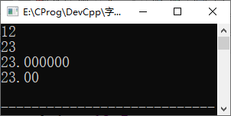
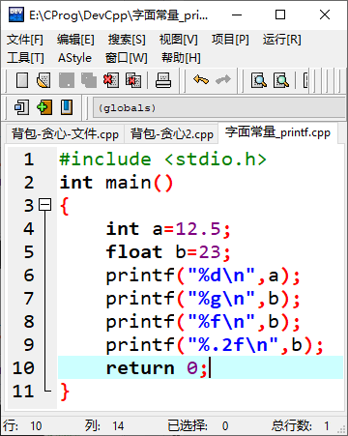
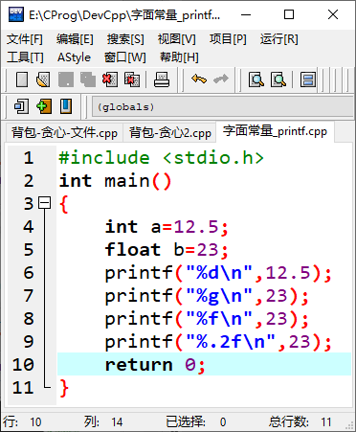
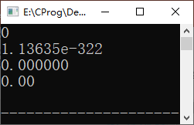
注：printf 输出字面常量
考察下述两个程序段

Slide 74
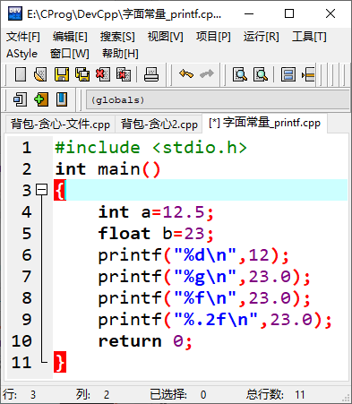
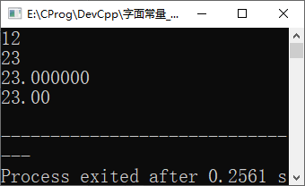
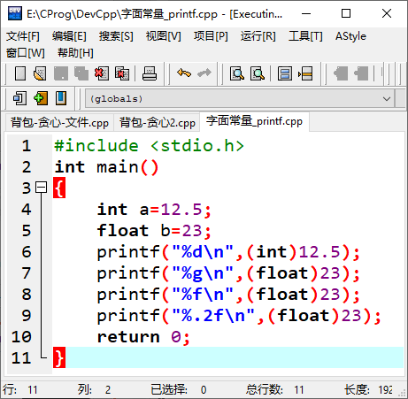
注：printf 输出字面常量
利用printf直接输出字面常量时，数据类型与格式控制必须一致。

Slide 75
小结：各整型类型的输入、输出格式
使用的编译器版本不同，格式也有所区别
类型 | 输入(scanf()) | 输出(printf())
short | %hd ,%hi, %ho,%hx,%hX | %hd ,%hi, %ho, %hx,%hX
int | %d ,%i, %o,%x,%X | %d (or %i),，%o，%x，%X
long | %ld ,%li, %lo,%lx,%lX | %ld (or %li), %lo，%lx，%lX
long long | %lld ,%lli, %llo,%llx,%llX | %lld (or %lli), %llo，%llx，%llX
需要注意的是：o、x格式输入的是变量的机器数，键盘输入的值直接作为机器数处理。

Slide 76
小结：各整型类型的输入、输出格式
使用的编译器版本不同，格式也有所区别
类型 | 输入(scanf()) | 输出(printf())
unsigned short | %u, %o, %x,%X | %hu，%ho, %hx
unsigned | %u, %o, %x,%X | %u，%o, %x
unsigned long | %lu, %lo,%lx,%lX | %lu，%lo, %lx，%lX
unsigned long long | %llu, %llo,%llx,%llX | %llu，%llo, %llx，%llX
需要注意的是：o、x格式输入的是变量的机器数，键盘输入的值直接作为机器数处理。

Slide 77
小结：各整型类型的输入、输出格式
使用的编译器版本不同，格式也有所区别
类型 | 输入(scanf()) | 输出(printf())
float | %f ,%e, %g, %G | %f ,%e, %g, %G, %a
double float | %lf ,%le, %lg, %lG | %lf ,%le, %lg, %lG, %a 或：%f ,%e, %g, %G,%a
long double float | 据说存在bug，几个格式都不能用；

Slide 78
练习：注意输入中的转义符
按下述格式输入，提取其中的数字
  13?:[7514],54,487=="(438922x159??392)%032\n111cdef120$95;
参考格式
  scanf("%d?:[%d],%d,%d==\"(%dx%d??%d)%%0%d\\n%dcdef%d$%d;",&a,&b,&c,&d,&e,&f,&g,&h,&i,&j,&k)
  其中
    输入"时，如果不将其转义（\"），编译器会将该引号与最前面的引号配对，认为scanf的“格式控制”到此结束
    输入%号时，如果不转义（%%），会将%后的字符作为控制格式，如此例中%0
    输入\时，如果不转义（\\），会将转义符\后的字符作为控制格式，如该例中的\n

Slide 79
扩展提高：输入输出重定向（自学）
若主函数中有scanf()及printf()等标准输入输出语句，则
  scanf()接收从标准输入设备键盘输入的数据；（stdin）
  printf()将数据输出到标准输出设备屏幕中；（stdout）
可以先将要输入的数据按scanf()要求的格式保存到一个文件中，然后采用输入重定向
  当执行到语句scanf()时，程序会从文件中获取输入数据，避免每次都要从键盘输入；
类似地，可以采用输出重定向，将输出到屏幕的数据输出到一个文件中，以备查看分析运行结果；
此为将标准输入输出设备重定向到其它的文件中；

Slide 80
输入输出重定向（自学）
在dev中创建一个工程，如命名为add.dev，则编译后会生成Windows可执行程序add.exe；
主函数
  int main()
  {
  int a,b;
  printf("enter a,b:\n");
  scanf("%d%d",&a,&b);
  printf("%d+%d=%d\n",a,b,a+b);
  return 0;
  }

Slide 81
输入输出重定向 <, >, >> （自学）
建立一个文本文件，如in.txt，内容为：4 5
在命令窗口键入命令
  add <in.txt
    执行到语句scanf(“%d%d”,&a,&b)时，会从文件in.txt中读取数据，而不再从键盘中读取；
  add >out.txt
    系统会自动创建文件out.txt，并将所有的printf()语句的输出写入到该文件中，屏幕不再显示任何结果；
    若文件out.txt已经存在，则本次输出会覆盖原来的内容；
  add >>out.txt
    若文件out.txt 不存在，则创建该文件，并将标准输出的数据写入到该文件中；
    若文件out.txt已经存在，则将输出数据从文件尾追加到该文件中；
  add <in.txt>out.txt，或add >out.txt<in.txt
    从文件中in.txt中读取数据，输出到文件out.txt中；

Slide 82
输入输出重定向：管道（自学）
一个程序的输出作为另一个程序的输入
  p1>t.txt >p2
    两程序运行结束，文件t.txt仍然存在；
管道
  p1|p2
    将p1的输出写入到一个临时文件中，并作为p2的输入；
    两程序运行结束，不会产生额外的文件；

Slide 83
在C语言中使用输入输出重定向（自学）
参考程序
  int main(int argc, char** argv)
  {
  fclose(stdin); //关闭标准输入设备
  FILE *fin=fopen(“tin.txt”,“r”); //将标准输入定向到文件tin.txt中；
  int a,b;
  printf("enter a,b:\n");
  scanf(“%d%d”,&a,&b); //从文件tin.txt中输入数据
  fclose(stdout); //关闭标准输出设备
  FILE *fout=fopen(“tout.txt”,“w”); //将标准输出定向到文件tout.txt中；
  printf(“%d+%d=%d\n”,a,b,a+b); //输出到文件tout.txt中；
  return 0;
  }

Slide 84
主要内容
C++输入输出流：cin, cout；
  setw(n)； //宽度
  setprecision(n)； //精度
  setiosflags(ios::fixed)与setprecision(n)配合； //小数点后有效位
字符输入输出函数: getchar(), getch(), putchar();
标准输出函数printf()；
  d,i,c,s,f,e,E,g,G；
  列宽: m.n，及-m.n对输出的影响；
标准输入函数scanf()
  d,i,c,s,f,e,E,g,G, lf,le,le,lg,lG；
  列宽
  输入含有空格的字符串；
  输入缓冲区的数据残留问题；

Slide 85







Any Question ?
85

